Slide 1

Data Vaders Projektbemutató

Slide 2
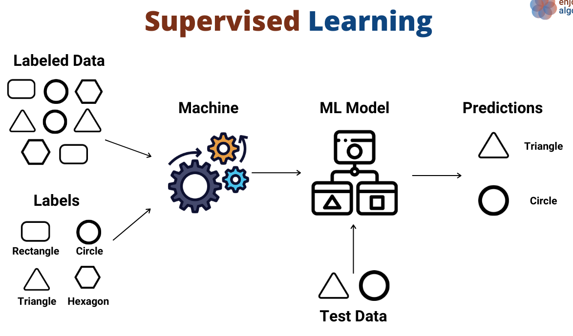
Választott feladat
Felügyelt gépi tanulási probléma
Osztályozás
Adatbeolvasás → Adatfeldolgozás → Modellezés → További fejlesztések
Megvalósítás az órán használt eszközökkel

Slide 3
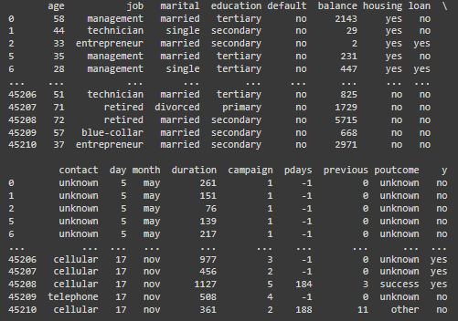
Adatbázis
Banki adathalmaz ügyfélinformációkkal
Cél: megjósolni, hogy a jövőben mely ügyfelek terveznek megtakarítást elhelyezni a bankban
Jellemzők: ügyfelek személyes adatai, velük való kapcsolatfelvételekről további információk
45211 rekord, 16 jellemző, 1 bináris címke

Slide 4
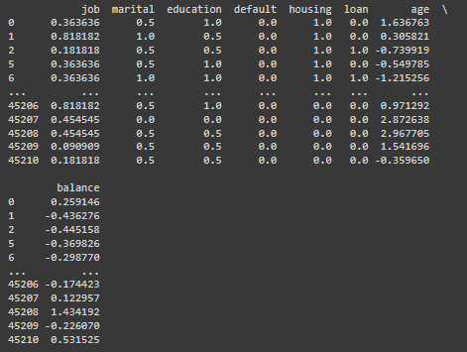
Adatfeldolgozás
Jellemzők kiválasztása
Hiányos rekordok törlése
Szöveges információk számokká alakítása
Összes jellemző normálása
Train-dev-test felosztás

Slide 5
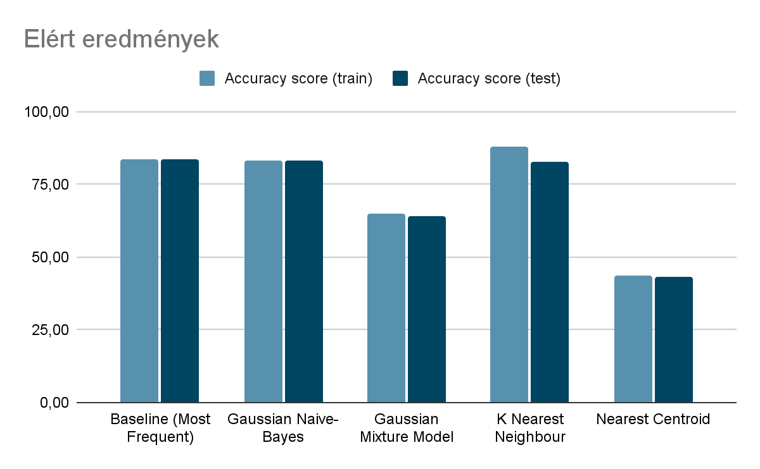
Modellezés
Kiértékeléshez több különböző metrika
Egyszerű baseline módszerek
Gaussian Naive-Bayes
Gaussian Mixture Model
K Nearest Neighbour
Nearest Centroid

Slide 6
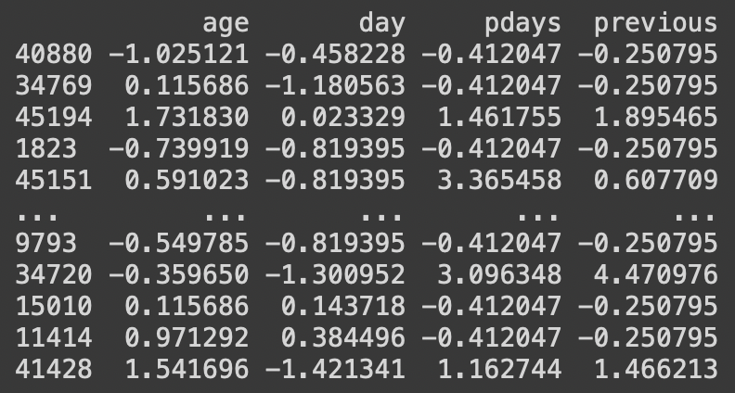
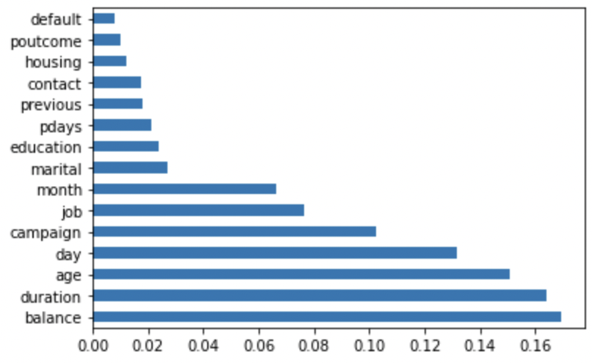
További fejlesztések
Feature selection:
VarianceThreshold
ExtraTreesClassifier → feature_importances_
Train-dev-test méretének variálása:
Több felosztás kipróbálása
Túl- és alultanulás kérdése

Slide 7
Köszönjük a figyelmet!

